Slide 1
Maestría en Docencia para la Educación Media Superior (madems)
Trámites y procesos ACADÉMICOS

Slide 2
Es importante que realices los siguientes trámites:
1er semestre
Registro de tu tutor(a) principal
2do semestre
Registro de tu comité tutorial
4to semestre
Al finalizar el trabajo de grado, registro de jurado.
Todo trámite se solicita al Comité Académico a través de una solicitud firmada

Slide 3
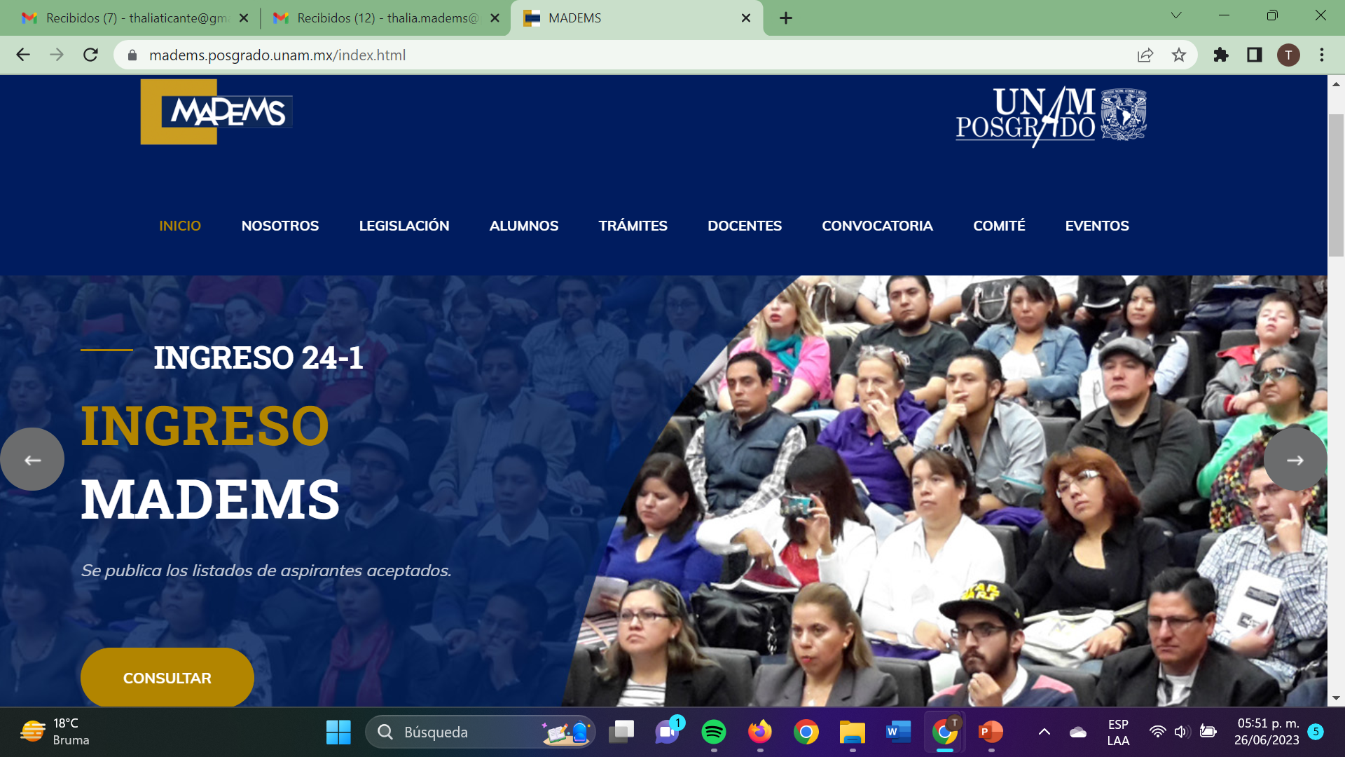
Sitio web de MADEMS: https://madems.posgrado.unam.mx/index.html

Slide 4
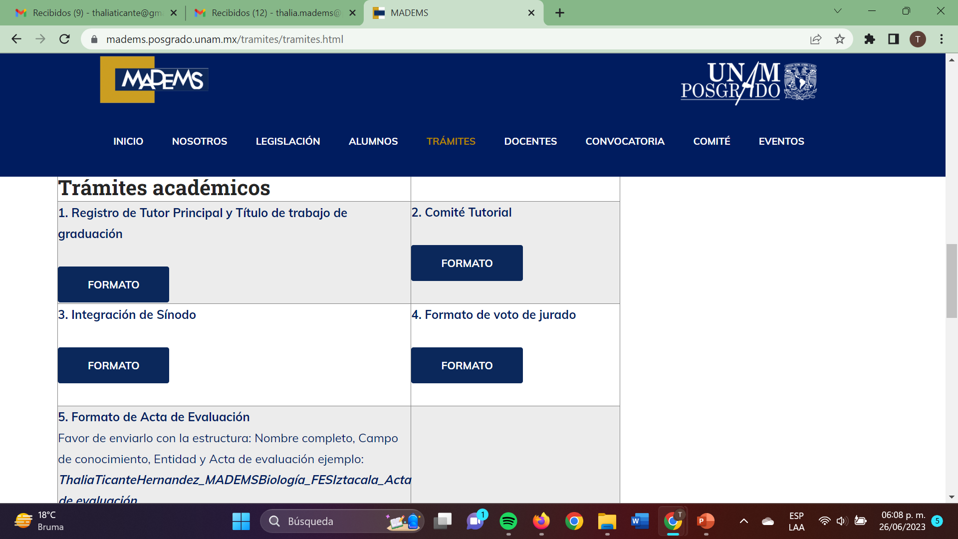

Slide 5
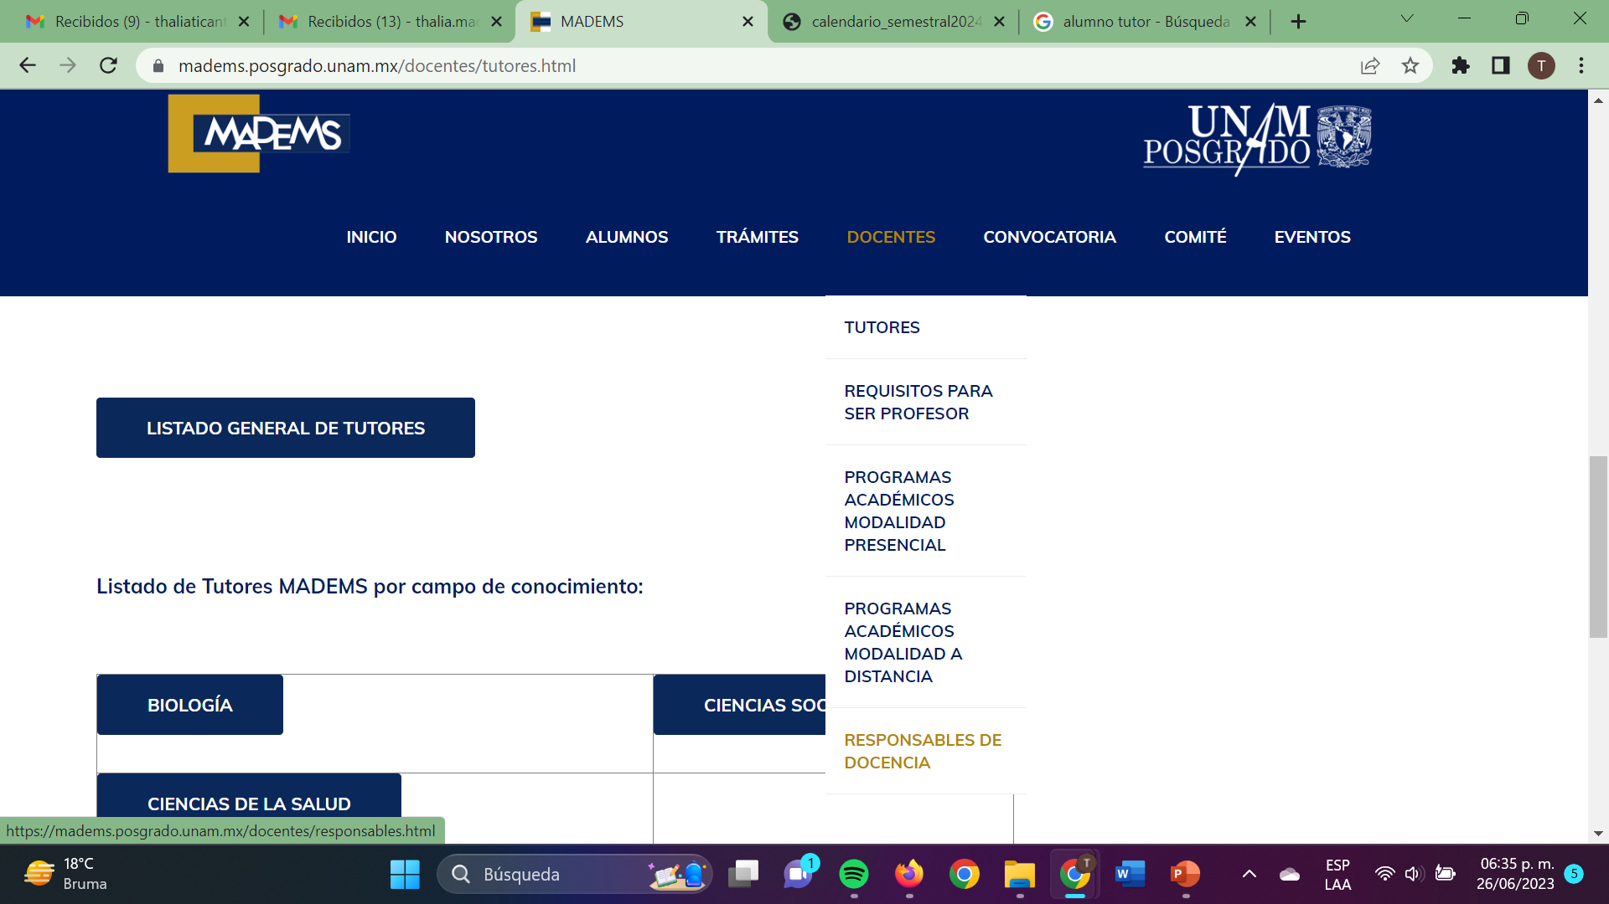

Slide 6
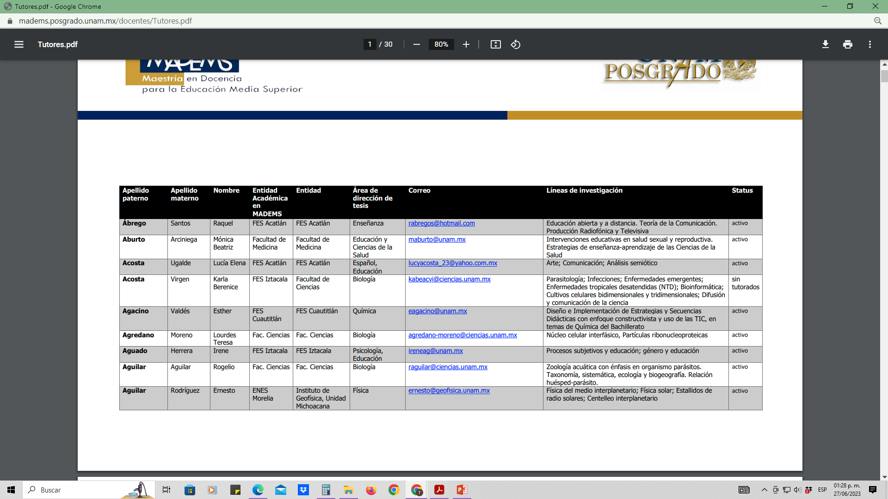

Slide 7
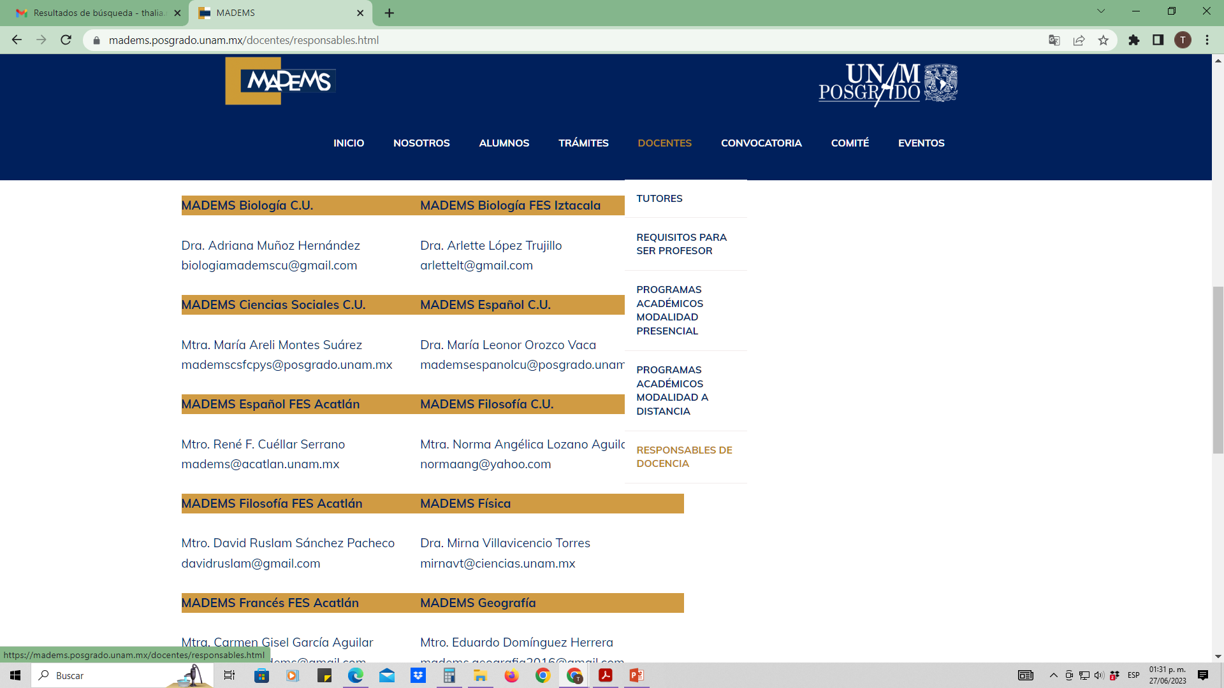

Slide 8
REGISTRO DE TUTOR(A) PRINCIPAL
Realiza el registro en el semestre 1
Orientación en el trabajo de grado.
Evaluación en asignatura.
Elección de la modalidad y título.
Lista de tutores
https://madems.posgrado.unam.mx/docentes/tutores.html
Registra a un tutor(a) que no tenga 5 alumnos registrados.

Slide 9
REGISTRO DE COMITÉ TUTORIAL
Realiza el registro en el semestre 2
Orientación en el trabajo de grado.
Evaluación en cada semestre sobre los avances del trabajo.
¿Cómo se conforma?
Tutor principal
Tutor 2
Tutor 3
Al menos 1 tutor de una facultad(entidad) diferente
1 tutor de la disciplina
1 del área de tesis psicopedagógica o socio-ético-educativa
*No tener 5 alumnos ya registrados

Slide 10
REGISTRO DE JURADO
Realiza el registro a finales del semestre 4
Orientación en la conclusión del trabajo de grado.
Votos para autorizar el examen de grado
*Debes contar con el trabajo concluido
¿Cómo se conforma?
Tutor principal
Tutor 2 comité
Tutor 3 comité
Tutor 4 jurado
Tutor 5 jurado
*No tener 5 alumnos ya registrados

Slide 11
Actas de evaluación del trabajo de grado
Evaluación del tutor y comité tutorial
Entrega actas de evaluación de los avances del trabajo de grado (obligatorio, requisito de inscripción)
Evaluación de comité tutorial
*1 evaluación por semestre
*4to semestre 2 evaluaciones

Slide 12
Otros trámites que requieren autorización del comité académico
Cambio de tutor principal
Cambio de comité tutorial
Cambio de jurado
Cambio de modalidad de trabajo
Cambio de título de trabajo
Suspensión temporal
Baja definitiva
Tiempo completo a tiempo parcial
*Requiere el visto bueno de servicios escolares de tu entidad*
Notificar cuando realicen cambios de cuenta de correo a la coordinación.

Slide 13
FELICIDADES POR TU INGRESO AL PROGRAMA

